Slide 1
Микроклимат помещений.
Оптимальные и нормальные значения микроклимата.
Преподаватель: Айнур Азангулова
подготовили: Мансуров Арсен Канатбеков Абылай
Группа: 21-CC-1

Slide 2
Содержание
Микроклимат помещений
Основные параметры микроклимата:
Различия оптимальной и допустимой параметры микроклимата.
Область применения
Качество воздуха
Классификация помещений
Параметры микроклимата
Связь с заболеваемостью и меры по формированию здорового микроклимата
Факторы микроклимата, негативно воздействующие на здоровье
Несколько советов и мер:
Температура в помещении

Slide 3
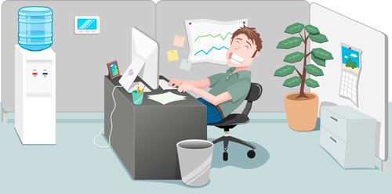
Микроклимат помещений
Климат-это режим погоды характерной для данной местности.
Микроклимат помещения- состояние внутренней среды помещения, оказывающее воздействие на человека, характеризуемое показателями температуры воздуха и ограждающей конструкции, влажностью и подвижностью воздуха.

Slide 4
Основные параметры микроклимата:
Температура(^{о} С) ;
Относительная влажность (φ) – это отношение весового количества водяных паров, содержащихся в воздухе, при данной температуре к весовому количеству паров , насыщающих воздух при той же температуре(%) ;
Скорость движения воздуха v (м/с).
Все остальные параметры, такие как результирующая температура и так далее, приведены в ГОСТ 30494 -2011 таблица 1.
Исходя из технико-экономической целесообразности комфортные условия должны поддерживаться не во всем объеме помещения , а лишь в местах преимущественной деятельности человека и постоянного его пребывания, т.е. в рабочей зоне высотой 2 м от пола.
За расчетное значение внутренней температуры (t _{int} ) принимают температуру воздуха на высоте 1,5 м от пола и на расстоянии 1 м от наружной стены.
Значение внутренней температуры принимается по ГОСТ 30494 – 2011 (таблица 1 ) минимальное значение оптимальной температуры.

Slide 5
Результирующая температура помещения — комплексный показатель радиационной температуры помещения и температуры воздуха помещения
Локальная асимметрия результирующей температуры — разность результирующих температур в точке помещения, определенных шаровым термометром для двух противоположных направлений.
Требуемые параметры микроклимата должны обеспечиваться системами отопления, вентиляции и кондиционирования воздуха в обслуживаемой (рабочей) зоне помещений.
Обслуживаемая зона помещения (зона обитания) — пространство в помещении, ограниченное плоскостями, параллельными полу и стенам: на высоте 0,1 и 2,0 м над уровнем пола (но не ближе чем 1 м от потолка при потолочном отоплении), на расстоянии 0,5 м от внутренних поверхностей наружных и внутренних стен, окон и отопительных приборов.
Помещение с постоянным пребыванием людей — помещение, в котором люди находятся не менее 2 ч непрерывно или 6 ч суммарно в течение суток.

Slide 6
Различают оптимальные и допустимые параметры микроклимата.
Оптимальное значение параметров микроклимата- состояние показателей микроклимата, которые при длительном и систематическом воздействии на человека обеспечивает тепловое состояние организма при минимальном напряжении механизмов терморегуляции и ощущение комфорта не менее чем у 80% людей , находящихся в помещении.
При расчетах , согласно СП 50.13330.2012 необходимо использовать минимальное значение оптимальной температуры. Для этого необходимо
знать назначение помещения;
город застройки;
по СП 131.13330.20 графа 5 определяется расчетное значение внутренней температуры.
по ГОСТ30494 значение внутренней температуры принимают:
+20⁰ С- если наружная температура самой холодной пятидневки до -31⁰ С
+21⁰ С- если наружная температура -31⁰ С и выше.
Допустимое значение параметров микроклимата (нормальное) – это нормированные значения параметров которые не наносят вред организму человека.

Slide 7
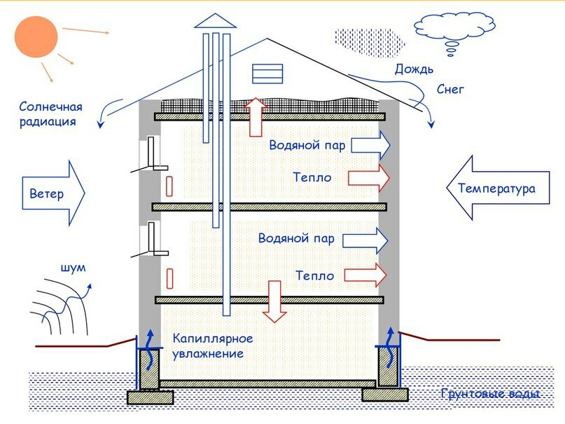
Схематичное изображение факторов, влияющих на микроклимат помещения

Slide 8
ГОСТ 30494-2011. Здания жилые и общественные.
Параметры микроклимата в помещения
1 Область применения
Настоящий стандарт устанавливает параметры микроклимата обслуживаемой зоны помещений жилых (в том числе общежитий), детских дошкольных учреждений, общественных, административных и бытовых зданий, а также качества воздуха в обслуживаемой зоне указанных помещений и устанавливает общие требования к оптимальным и допустимым показателям микроклимата и качеству воздуха. Настоящий стандарт не распространяется на параметры микроклимата рабочей зоны производственных помещений.

Slide 9
Качество воздуха
2.2.1 Качество воздуха: Состав воздуха в помещении, при котором при длительном воздействии на человека обеспечивается оптимальное или допустимое состояние организма человека.
2.2.2 Оптимальное качество воздуха: Состав воздуха в помещении, при котором при длительном и систематическом воздействии на человека обеспечивается комфортное (оптимальное) состояние организма человека.
2.2.3 Допустимое качество воздуха: Состав воздуха в помещении, при котором при длительном и систематическом воздействии на человека обеспечивается допустимое состояние организма человека.
2.3 Локальная асимметрия результирующей температуры: Разность результирующих температур в точке помещения, определенных шаровым термометром для двух противоположных направлений.
2.4 Микроклимат помещения: Состояние внутренней среды помещения, оказывающее воздействие на человека, характеризуемое показателями температуры воздуха и ограждающих конструкций, влажностью и подвижностью воздуха.

Slide 10
2.5 Обслуживаемая зона помещения (зона обитания): Пространство в помещении, ограниченное плоскостями, параллельными полу и стенам: на высоте 0,1 и 2,0 м над уровнем пола - для людей стоящих или двигающихся, на высоте 1,5 м над уровнем пола - для сидящих людей (но не ближе чем 1 м от потолка при потолочном отоплении), и на расстоянии 0,5 м от внутренних поверхностей наружных и внутренних стен, окон и отопительных приборов.
2.6 Оптимальные параметры микроклимата: Сочетание значений показателей микроклимата, которые при длительном и систематическом воздействии на человека обеспечивают нормальное тепловое состояние организма при минимальном напряжении механизмов терморегуляции и ощущение комфорта не менее чем у 80% людей, находящихся в помещении.
2.7 Помещение с постоянным пребыванием людей: Помещение, в котором люди находятся не менее 2 ч непрерывно или 6 ч суммарно в течение суток.
2.8 Радиационная температура помещения: Осредненная по площади температура внутренних поверхностей ограждений помещения и отопительных приборов. Не чтатьььььььь

Slide 11
Классификация помещений
В настоящем стандарте принята следующая классификация помещений общественного и административного назначения:
помещения 1-й категории: помещения, в которых люди в положении лежа или сидя находятся в состоянии покоя и отдыха;
помещения 2-й категории: помещения, в которых люди заняты умственным трудом, учебой;
помещения 3а категории: помещения с массовым пребыванием людей, в которых люди находятся преимущественно в положении сидя без уличной одежды;
помещения 3б категории: помещения с массовым пребыванием людей, в которых люди находятся преимущественно в положении сидя в уличной одежде;
помещения 3в категории: помещения с массовым пребыванием людей, в которых люди находятся преимущественно в положении стоя без уличной одежды;
помещения 4-й категории: помещения для занятий подвижными видами спорта;
помещения 5-й категории: помещения, в которых люди находятся в полураздетом виде (раздевалки, процедурные кабинеты, кабинеты врачей и т.п.);
помещения 6-й категории: помещения с временным пребыванием людей (вестибюли, гардеробные, коридоры, лестницы, санузлы, курительные, кладовые).

Slide 12
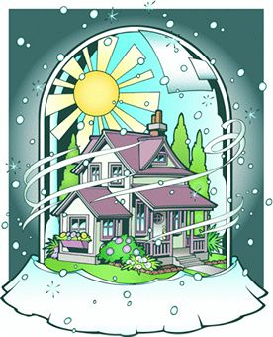
Параметры микроклимата
4.1 В помещениях жилых и общественных зданий следует обеспечивать оптимальные или допустимые параметры микроклимата в обслуживаемой зоне.
4.2 Параметры, характеризующие микроклимат в жилых и общественных помещениях:
- температура воздуха;
- скорость движения воздуха;
- относительная влажность воздуха;
- результирующая температура помещения;
- локальная асимметрия результирующей температуры.

Slide 13
4.3 Требуемые параметры микроклимата: оптимальные, допустимые или их сочетания следует устанавливать в зависимости от назначения помещения и периода года с учетом требований соответствующих нормативных документов.
4.4 Оптимальные и допустимые параметры микроклимата в обслуживаемой зоне помещений жилых (в том числе общежитий), детских дошкольных учреждений, общественных, административных и бытовых зданий следует принимать для соответствующего периода года в пределах значений параметров, приведенных в таблицах 1-3:
Таблица 1 - Оптимальные и допустимые нормы температуры, относительной влажности и скорости движения воздуха в обслуживаемой зоне помещений жилых зданий и общежитий
Таблица 2 - Оптимальные и допустимые нормы температуры, относительной влажности и скорости движения воздуха в обслуживаемой зоне детских дошкольных учреждений
Таблица 3 - Оптимальные и допустимые нормы температуры, относительной влажности и скорости движения воздуха в обслуживаемой зоне общественных и административных зданий

Slide 14
Локальная асимметрия результирующей температуры должна быть не более 2,5°С для оптимальных и не более 3,5°С для допустимых показателей.
4.5 Расчет результирующей температуры приведен в приложении А.
4.6 При обеспечении показателей микроклимата в различных точках обслуживаемой зоны допускается:
- перепад температуры воздуха не более 2°С для оптимальных показателей и 3°С - для допустимых;
- перепад результирующей температуры помещения по высоте обслуживаемой зоны - не более 2°С;
- изменение скорости движения воздуха - не более 0,07 м/с для оптимальных показателей и 0,1 м/с - для допустимых;
- изменение относительной влажности воздуха - не более 7% для оптимальных показателей и 15% - для допустимых.

Slide 15
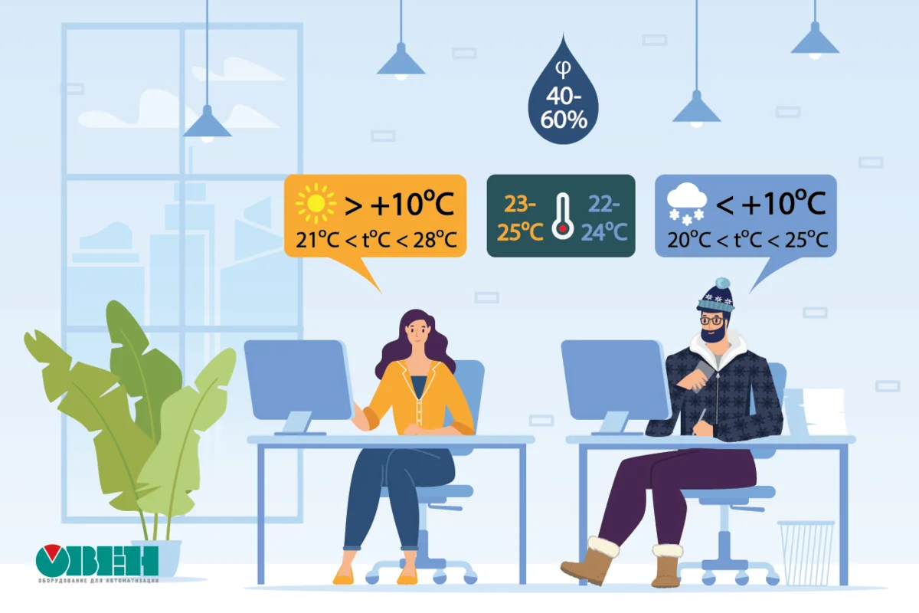
4.7 В жилых и общественных зданиях согласно нормативно-техническим документам* в холодный период года в нерабочее время допускается снижать показатели микроклимата, принимая температуру воздуха ниже нормируемой, но не ниже:
15°С - в жилых помещениях;
12°С - в помещениях общественных, административных и бытовых.
Нормируемая температура должна быть обеспечена к началу использования.

Slide 16
Связь с заболеваемостью и меры по формированию здорового микроклимата (дополнительно)
Неблагоприятный микроклимат, при продолжительном действии, оказывает кумулятивное негативное действие на здоровье человека, сравнимое с длительным стрессом.
Страдают защитные силы организма, снижается иммунитет – возрастает риск заболеваемости вирусными и бактериальными инфекциями, заболеваниями воспалительного характера.
Плохой сон, упадок сил, раздражительность – это результат плохих микроклиматических условий. Не чтааатьа

Slide 17
Факторы микроклимата, негативно воздействующие на здоровье: скорость движения воздуха выше пределов нормы («сквозняк»), превышение допустимого уровня влажности.
Снижение влажности (ниже норматива) и отсутствие подвижности воздуха в помещении тоже неблагоприятно воздействуют на здоровье человека.
Имеет значение равномерность этих факторов по всему пространству помещения.
Например, изменение температуры по вертикали более чем на 2 градуса от оптимальных величин вызовет у человека дискомфортные температурные ощущения, охлаждение конечностей.

Slide 18
Для того чтобы получить приемлемый для человека микроклимат в жилом помещении, необходимо учитывать множество факторов, к которым в первую очередь относятся:
воздухообмен;
уровень влажности и шума;
температура;
насыщение воздуха частицами пыли;
скорость движения воздушных масс.

Slide 19
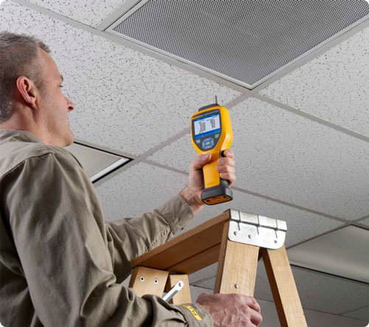
Как привести в норму эти факторы? Несколько советов и мер:
Уровень содержания кислорода
Этот показатель в жилых помещениях не должен быть ниже чем 21%. Для того чтобы получить необходимое насыщение воздуха кислородом, нужно постоянно открывать окна и проветривать.
Конечно, это делать не всегда удобно, поэтому для таких целей лучше установить современное оборудование с функцией «климат-контроль».
Данная система будет заботиться не только об обогащении воздуха кислородом, но и о комфортной температуре, которая днем должна быть не ниже чем 21 градус, а ночью - 18.

Slide 20
Также можно улучшить показатели, используя специальные комнатные растения, они к тому же подарят красоту и комфорт. Для того чтобы определить уровень влажности помещения, используется специальный прибор – гигрометр.
В тех случаях, при которых показатели намного выше средних, понадобится пересмотреть систему вентилирования и задуматься о применении кондиционеров и специальных осушителей. Излишняя влажность, как правило, негативно влияет на здоровье и самочувствие человека.
Если будет присутствовать большое количество влаги, то в воздухе начнут достаточно быстро размножаться разнообразные грибки и плесень, также при этом портятся стены, одежда, мебель, продукты питания и книги. При такой обстановке достаточно сильно ухудшается иммунитет человека, и он становится подвержен многим заболеваниям, в том числе и хроническим.

Slide 21
1 А.С. Гринин, В.Н. Новиков. Безопасность жизнедеятельности. М.: ФАИР – ПРЕСС, 2002. 288с.
2 Э.А. Арустамов. Безопасность жизнедеятельности. М.: «Дашков и К°, 2003. 496с.
3 А.Т. Смирнов, М.П. Фролов. Основы безопасности жизнедеятельности. М.: ООО «Фирма «Издательство АСТ», 2002. 320с.
4 Безопасность жизнедеятельности. Под ред. О.Н. Русака СПб.: ЛТА, 1991. 358с.
5 Справочная книга по охране труда в машиностроении. Под ред. О.Н. Русака М.: Машиностроение, 1995. 289с.
Температура в помещении
Одним из основных факторов, влияющих на микроклимат помещений, является температурный режим. Идеальная температура для жилых помещений: колеблется в диапазоне от 20 до 22 градусов.
Для примера можно предоставить данные эксперимента: при температуре в 18 градусов человек чувствует себя максимально комфортно, а после того, как она возрастает до 24 градусов, он начинает жаловаться на дискомфорт и неважное самочувствие. Поэтому во всем обязательно должна быть золотая середина, так как людям обычно не нравится, когда в доме очень жарко и, наоборот, слишком холодно.
Если оптимальный микроклимат жилых помещений нарушается, то при длительном воздействии неприятная температура может ослабить организм человека и снизить его иммунитет. Это касается не только очень холодных помещений, но и чересчур жарких, так как такие условия не являются самой лучшей средой для здоровья человека.
В прохладное время года температурный режим в первую очередь зависит от эффективности отопительных систем, а в жаркое время он поддерживается системами кондиционирования. Если коммунальные службы не справляются с задачей терморегуляции жилого помещения, то тогда такую заботу необходимо взять жильцам в свои руки, так как от этого зависит их здоровье.

Slide 22
Список литературы
1 https://www.teplovsem.ru/content/microclimate.html
2 А.С. Гринин, В.Н. Новиков. Безопасность жизнедеятельности. М.: ФАИР – ПРЕСС, 2002. 288с.
3 Э.А. Арустамов. Безопасность жизнедеятельности. М.: «Дашков и К°, 2003. 496с.
4 А.Т. Смирнов, М.П. Фролов. Основы безопасности жизнедеятельности. М.: ООО «Фирма «Издательство АСТ», 2002. 320с.
5 Безопасность жизнедеятельности. Под ред. О.Н. Русака СПб.: ЛТА, 1991. 358с.
6Справочная книга по охране труда в машиностроении. Под ред. О.Н. Русака М.: Машиностроение, 1995. 289с.
7 https://dic.academic.ru/dic.nsf/stroitel/10173

